Slide 1

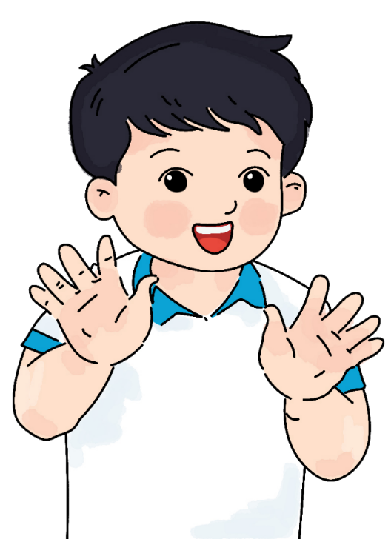
Chủ đề 2– Yêu thương gia đình
Bài 5
Gia đình của em (tiết 1)
Ban biên tập AES

Slide 2



Slide 3


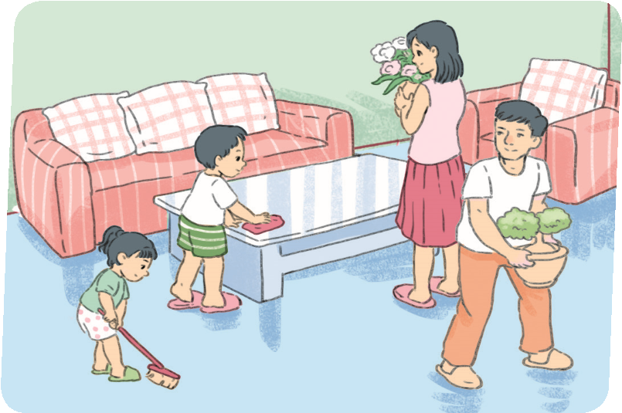

Slide 4
Bài hát cho em biết điều gì?
Cả nhà trong bài hát thương nhau như thế nào?

Slide 5


Slide 6

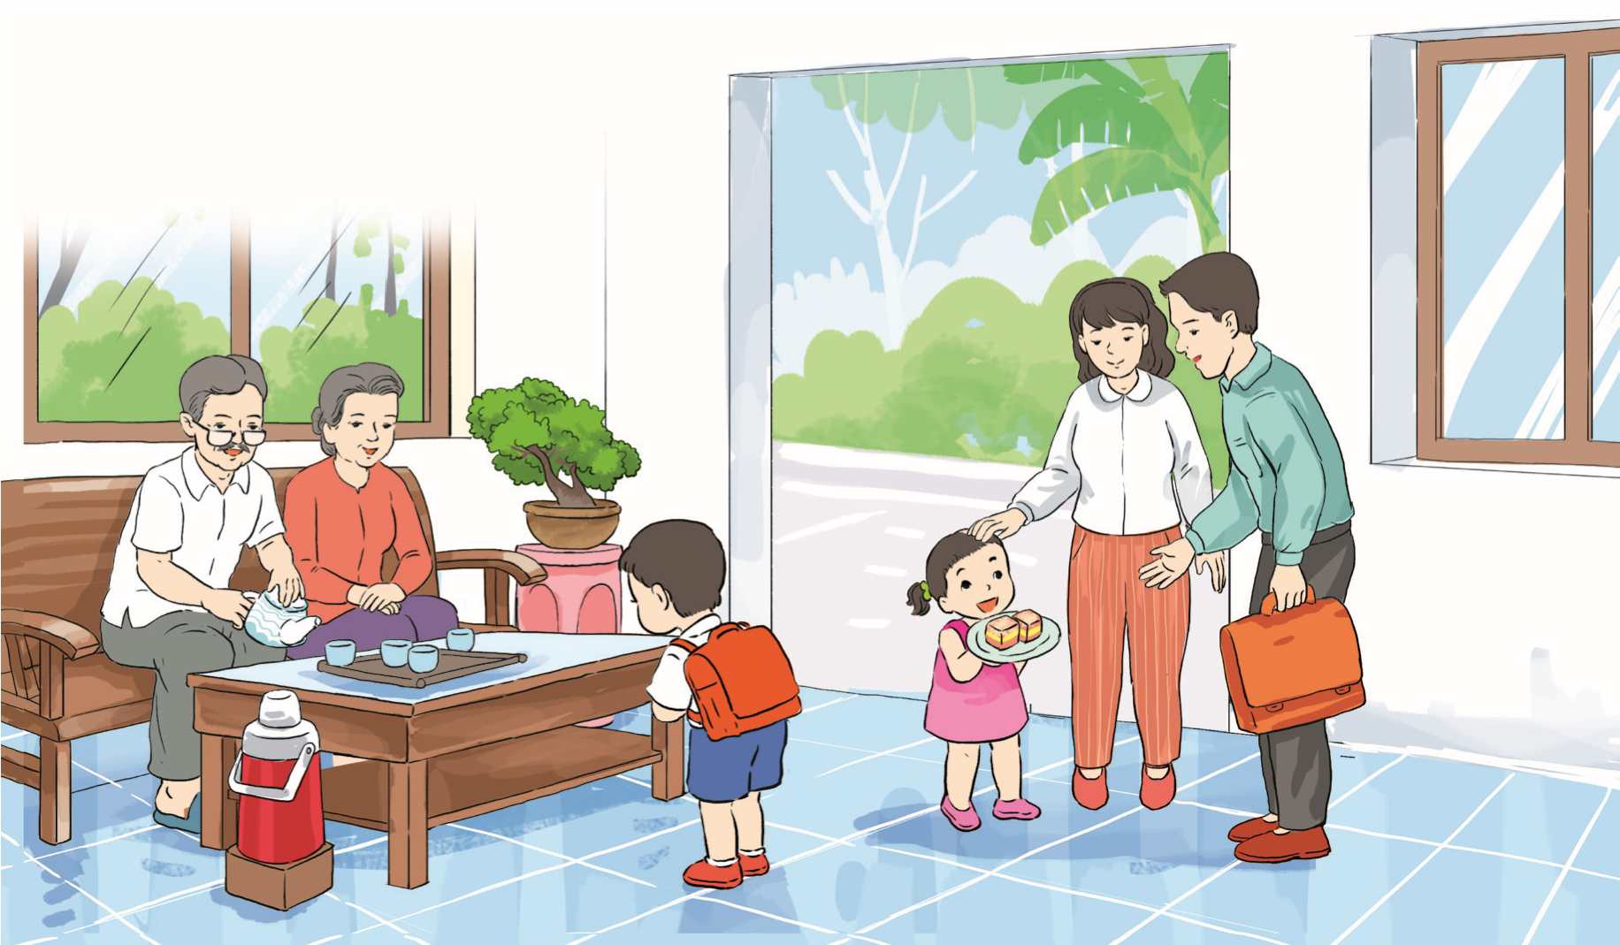
Gia đình bạn nhỏ gồm những ai?
Ông
Bà
Anh trai
Em gái
Mẹ
Bố

Slide 7
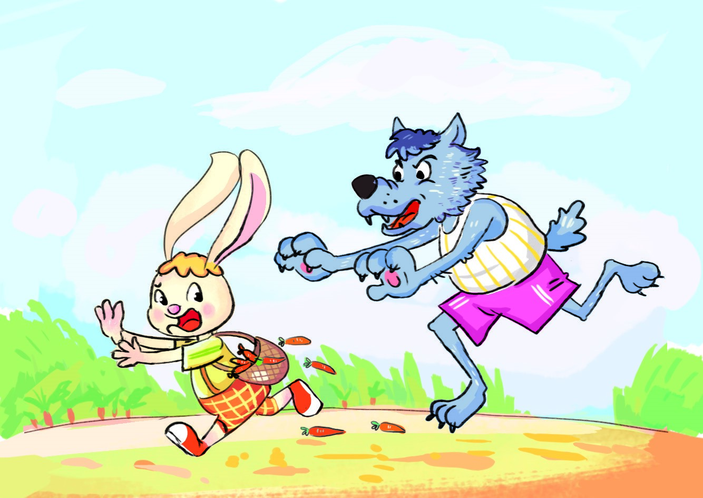
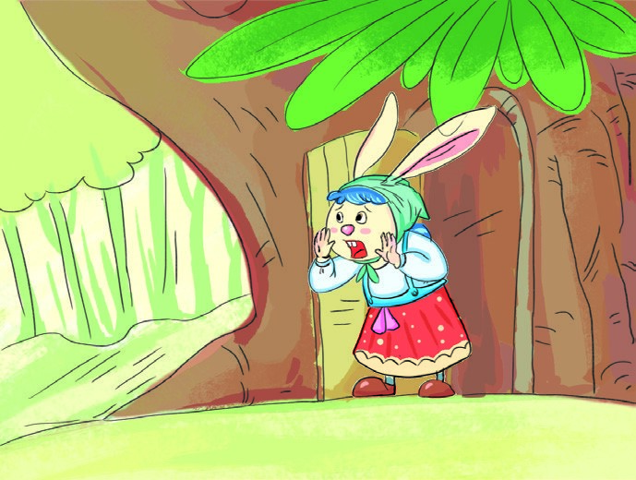
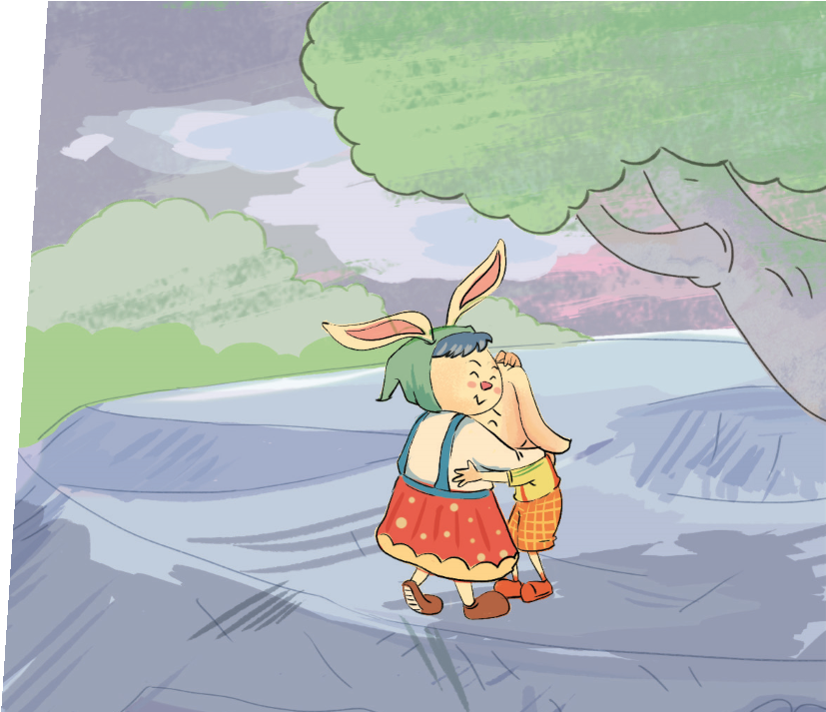
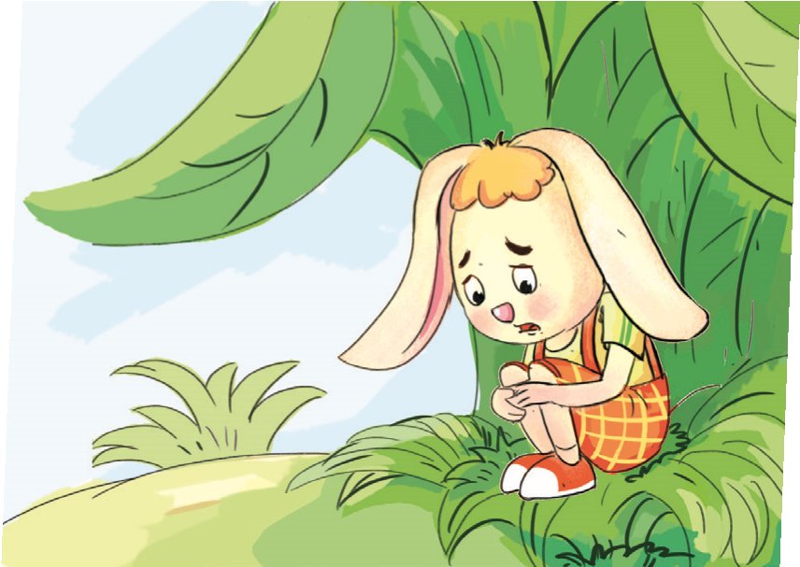
Vì sao cần có một gia đình?
2
1
Thỏ ơi!
Con ở đâu?
4
3
Đói!
Đói!

Slide 8
Khi lạc nhà thỏ con gặp điều gì?

Slide 9
Nếu thiếu sự quan tâm, chăm sóc của người thân thì điều gì sẽ xảy ra?
Đói!
Đói!

Slide 10
Em đã nhận được sự quan tâm, chăm sóc của người thân như thế nào?

Slide 11
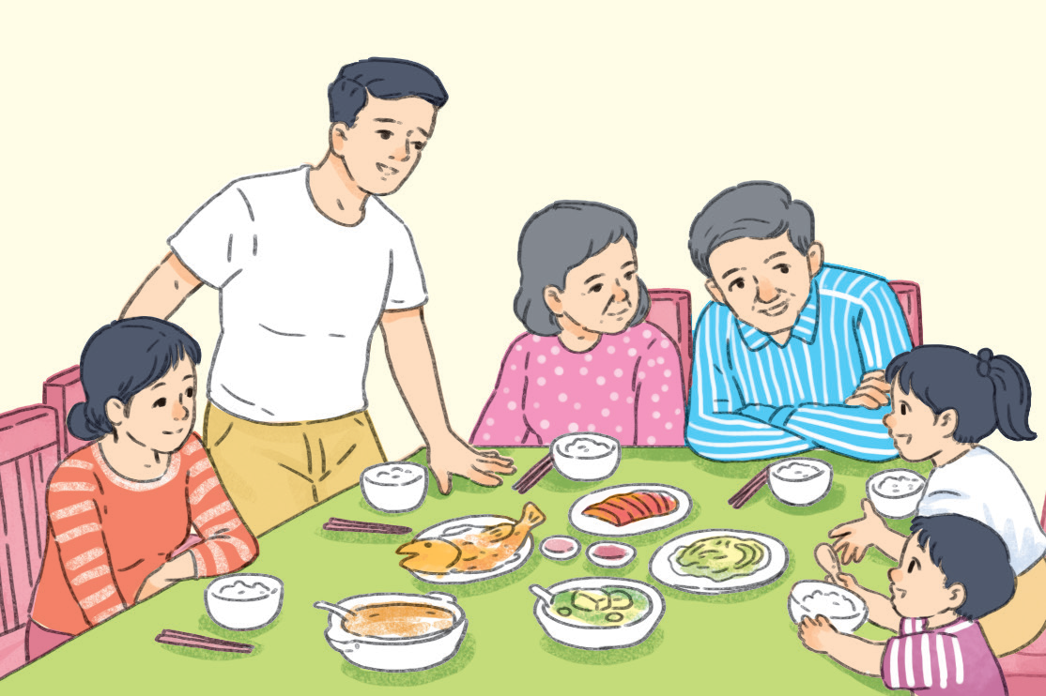
Em hãy kể những hành động thể hiện tình yêu thương trong gia đình.
1

Slide 12
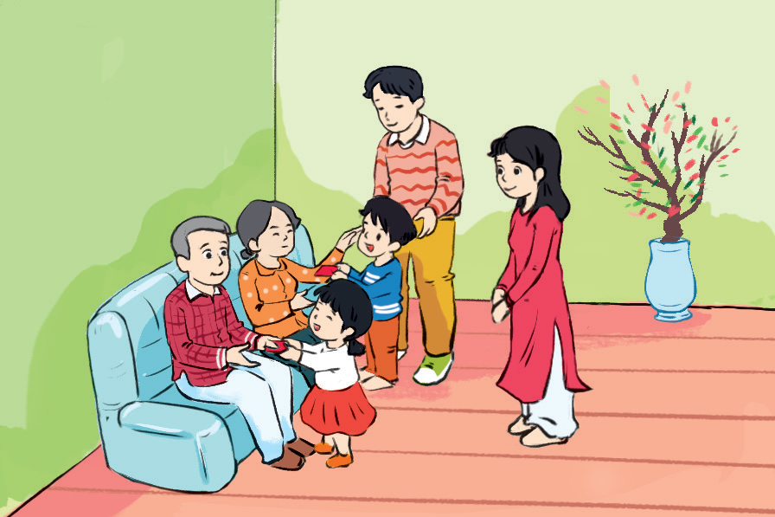
Em hãy kể những hành động thể hiện tình yêu thương trong gia đình.
2

Slide 13
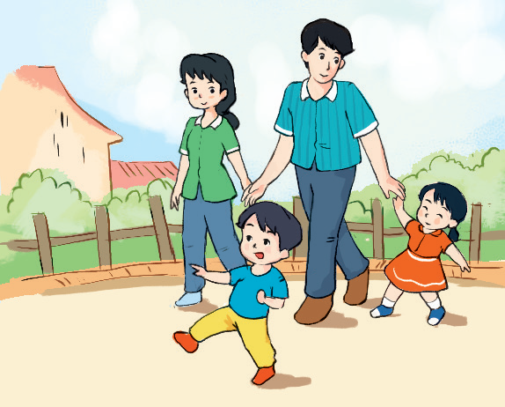
Em hãy kể những hành động thể hiện tình yêu thương trong gia đình.
3

Slide 14
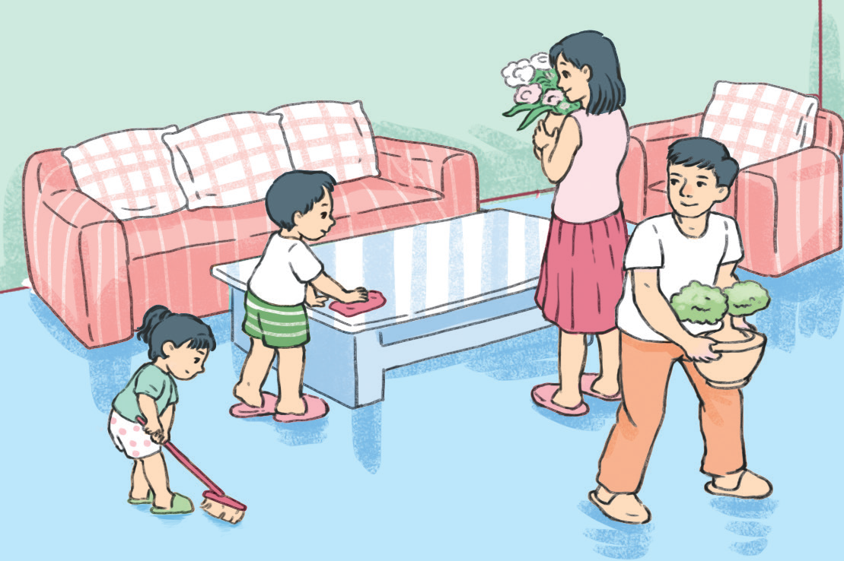
Em hãy kể những hành động thể hiện tình yêu thương trong gia đình.
4

Slide 15
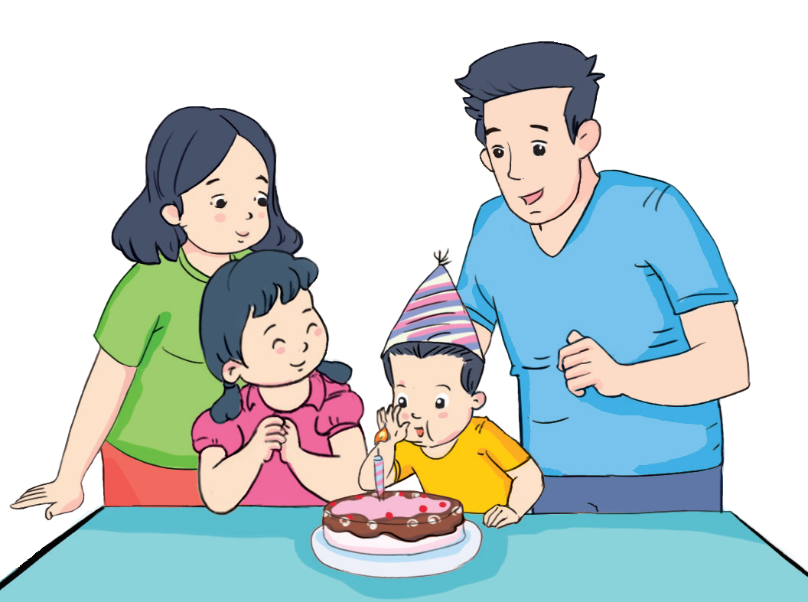
Em hãy kể những hành động thể hiện tình yêu thương trong gia đình.
5

Slide 16
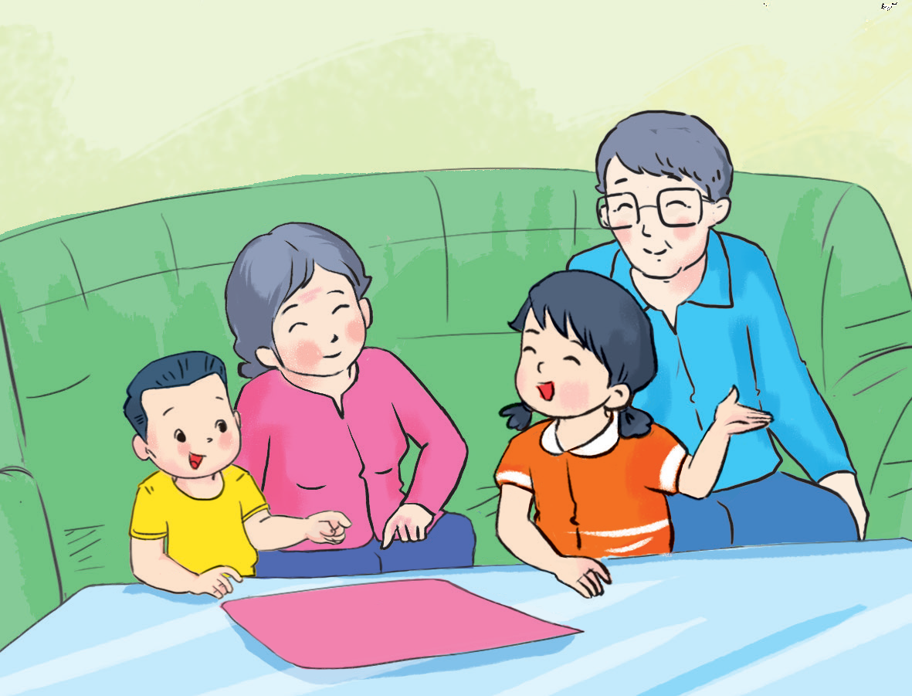
Em hãy kể những hành động thể hiện tình yêu thương trong gia đình.
6

Slide 17
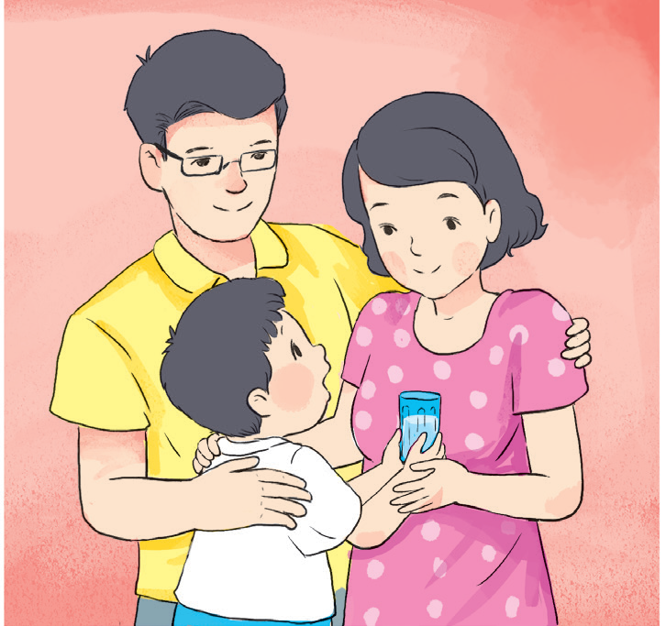
Em hãy kể những hành động thể hiện tình yêu thương trong gia đình.
7

Slide 18
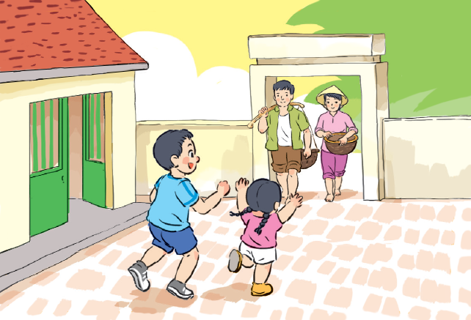
Em hãy kể những hành động thể hiện tình yêu thương trong gia đình.
8
A, bố mẹ về.

Slide 19
Kết luận

